Slide 1


DỰ ÁN
ỨNG DỤNG QUẢN LÝ CHỖ GỬI XE TRONG TRƯỜNG
Giảng viên hướng dẫn: TS. Nguyễn Thái Hà
Được thực hiện bởi: Golden Water Buffalo
01

Slide 2


GROUP 4 – GOLDEN WATER BUFFALO
Nguyễn Duy Hải Long 20224424
Vũ Tiến An Nguyên 20225148
Nguyễn Tiến Khải 20226810
Chu Anh Quân 20226869
Đặng Nhật Minh 20226813
02

Slide 3
TABLE OF CONTENTS
01
02
03
04
EMPATHIZE
DEFINE
Slide 04 → Slide 17
Slide 18 → Slide 23
IDEATE
Slide 24 → Slide 29
PROTOTYPE
TEST
05
Slide ** → Slide **
Slide ** → Slide **
03

Slide 4
01
EMPATHIZE
PERSONAL
CANVAS
EMPATHY
MAPS
Slide 04 → Slide 11
04

Slide 5


PERSONAL CANVAS 1
Trần Hoài Nam
Sinh viên K67
Thường di chuyển đến trường bằng xe đạp điện
Bạn hay gặp những bất tiện nào khi gửi xe tại trường?
Bạn thường gửi xe tại chỗ gửi xe nào?
Bạn cảm thấy thế nào khi có một ứng dụng có thể giúp bạn giải quyết về vấn đề gửi xe?
Hiểu vấn đề khách hàng gặp phải
Hiểu thêm thông tin về chỗ gửi xe
Hiểu về nhu cầu của khách hàng đối với sản phẩm của mình
Những bất tiện mà Nam gặp phải là quên mất xe mình để đâu
Chỗ gửi xe được Nam lựa chọn nhiều nhất là C7 và D8
Thời gian trả lời form lâu
Tích hợp tính năng lưu lại chỗ gửi xe
Nam thích gửi dưới hầm
Nam hay đi học muộn nên việc gửi xe nhanh là cần thiết
05

Slide 6
PERSONAL CANVAS 2
Đỗ Thanh Bình
Sinh viên K67
Thường di chuyển đến trường bằng xe máy
Bạn hay gặp những bất tiện nào khi gửi xe tại trường?
Bạn thường gửi xe tại chỗ gửi xe nào?
Bạn cảm thấy thế nào khi có một ứng dụng có thể giúp bạn giải quyết về vấn đề gửi xe?
Hiểu vấn đề khách hàng gặp phải
Hiểu thêm thông tin về chỗ gửi xe
Hiểu về nhu cầu của khách hàng đối với sản phẩm của mình
Những bất tiện mà Bình gặp phải là chờ quá lâu, vào bãi nhưng không có chỗ để xe
Chỗ gửi xe được Bình lựa chọn nhiều nhất là C7
D3-5 là chỗ gửi xe Bình nghĩ cần cải thiện
Tích hợp tính năng thông báo chỗ gửi xe còn trống
Bình thích gửi ở một nơi có nhiều lối ra
Bình hay gặp phải vấn đề chờ quá lâu để có thể ra khỏi chỗ gửi xe D3-5
06

Slide 7
PERSONAL CANVAS 3
Đặng Nhật Minh
Sinh viên K67
Thường di chuyển đến trường bằng xe máy
Bạn hay gặp những bất tiện nào khi gửi xe tại trường?
Bạn thường gửi xe tại chỗ gửi xe nào?
Bạn cảm thấy thế nào khi có một ứng dụng có thể giúp bạn giải quyết về vấn đề gửi xe?
Hiểu vấn đề khách hàng gặp phải
Hiểu thêm thông tin về chỗ gửi xe
Hiểu về nhu cầu của khách hàng đối với sản phẩm của mình
Những bất tiện mà Minh gặp phải là chờ quá lâu, nhân viên gửi xe trả thiếu tiền
Chỗ gửi xe được Minh lựa chọn nhiều nhất là C7
Thời gian trả lời form lâu hơn Nam
Cải thiện ứng dụng về mảng thanh toán
Minh thích gửi xe nơi chất lượng tốt không phải chờ lâu
Minh hay đi học muộn nên việc gửi xe nhanh là cần thiết
07

Slide 8
PERSONAL CANVAS 4
Nguyễn Trí Linh
Sinh viên K67
Thường di chuyển đến trường bằng xe máy
Bạn hay gặp những bất tiện nào khi gửi xe tại trường?
Bạn thường gửi xe tại chỗ gửi xe nào?
Bạn cảm thấy thế nào khi có một ứng dụng có thể giúp bạn giải quyết về vấn đề gửi xe?
Hiểu vấn đề khách hàng gặp phải
Hiểu thêm thông tin về chỗ gửi xe
Hiểu về nhu cầu của khách hàng đối với sản phẩm của mình
Những bất tiện mà Linh gặp phải là chờ quá lâu
Chỗ gửi xe được Linh lựa chọn nhiều nhất là C7, D3-5,D8,D9
Linh cảm thấy không bãi gửi xe nào tốt
Linh đã có trải nghiệm không tốt với chỗ gửi xe trong trường
Linh muốn ứng dụng quản lý chỗ gửi xe có thể đặt trước chỗ online và có thể thanh toán
08

Slide 9
PERSONAL CANVAS 5
Phạm Mạnh Cường
Sinh viên K67
Thường di chuyển đến trường bằng xe đạp
Bạn hay gặp những bất tiện nào khi gửi xe tại trường?
Bạn thường gửi xe tại chỗ gửi xe nào?
Bạn cảm thấy thế nào khi có một ứng dụng có thể giúp bạn giải quyết về vấn đề gửi xe?
Hiểu vấn đề khách hàng gặp phải
Hiểu thêm thông tin về chỗ gửi xe
Hiểu về nhu cầu của khách hàng đối với sản phẩm của mình
Những bất tiện mà Cường gặp phải là chờ quá lâu và không có tiền lẻ
Chỗ gửi xe được Cường lựa chọn nhiều nhất là C7
Cường đã chuyển sang đi xe buýt
Cải thiện ứng dụng về mảng thanh toán
Nghi vấn về độ tin cậy của câu trả lời của Cường vì C7 không gửi được xe đạp
Cường đã không còn lựa chọn gửi xe ở trường bằng việc chuyển qua đi xe buýt
09

Slide 10
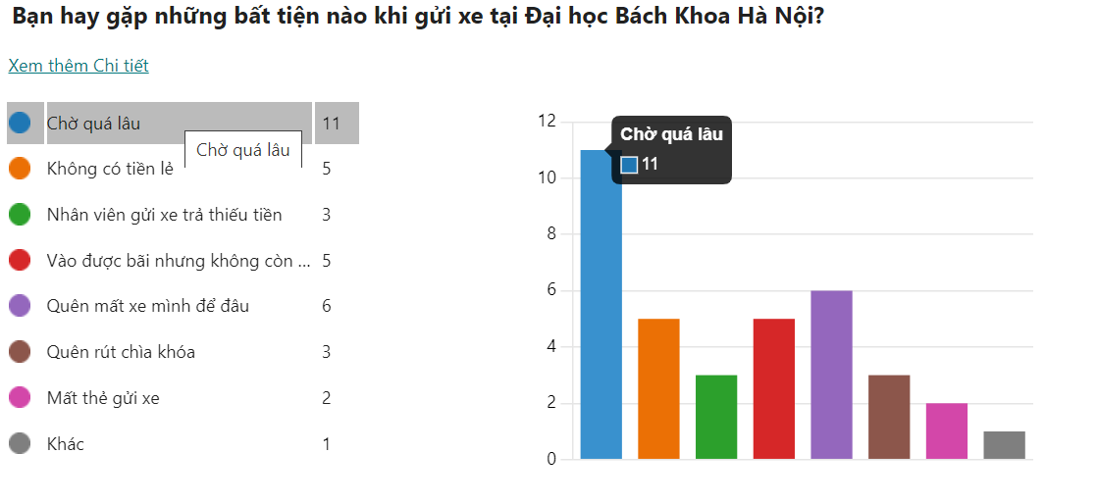
10

Slide 11
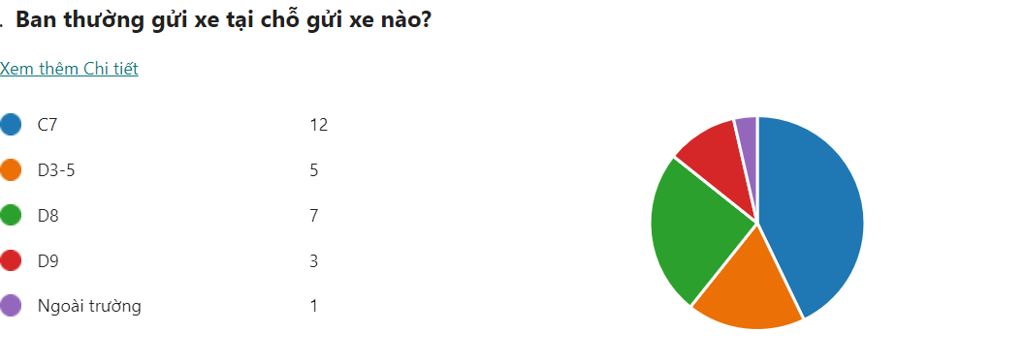
11

Slide 12
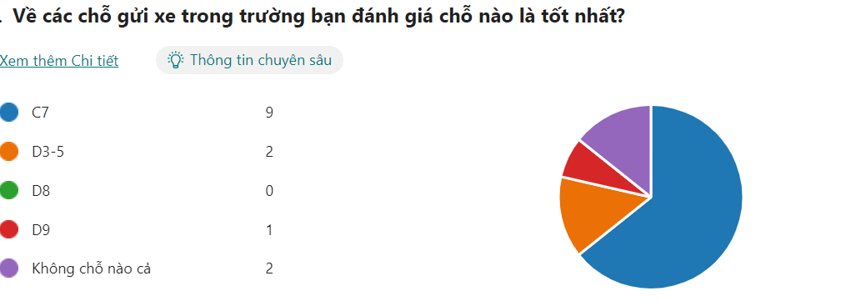
12

Slide 13
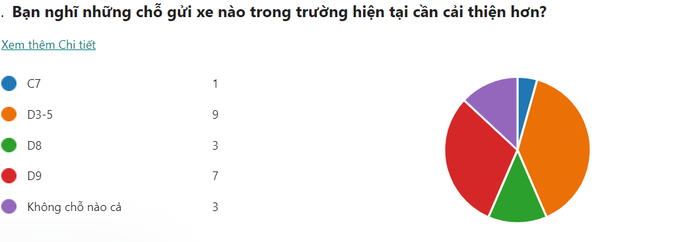
13

Slide 14
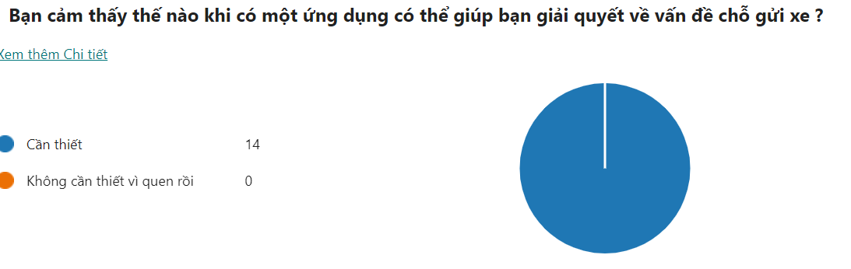
14

Slide 15
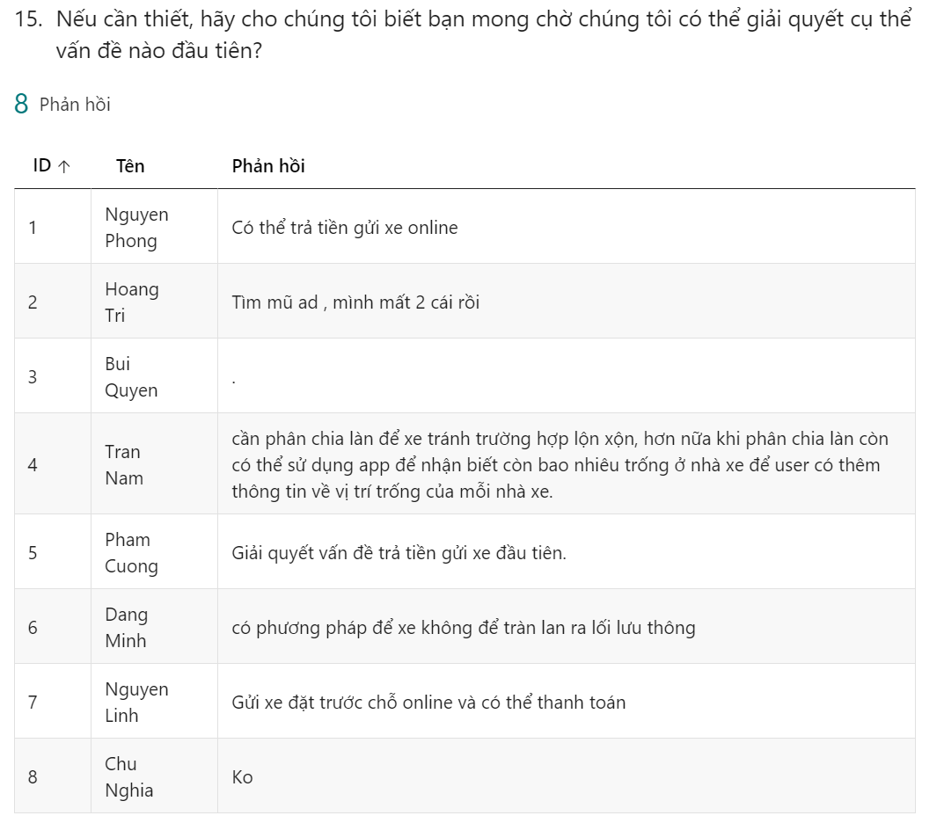
15

Slide 16
EMPATHY MAP
THINKS
FEELS
SAYS
DOES
16

Slide 17
EMPATHY MAP
DOES
SAYS
Ứng dụng quản lý chỗ gửi xe sẽ giúp cho khách hàng giải quyết được việc gửi xe nhanh chóng và biết được chỗ gửi xe nào còn trống
Khách hàng đều cảm thấy khó chịu khi gửi xe quá lâu và đều lựa chọn chỗ gửi xe an toàn và hiện đại nhất để gửi xe.
CLIENT
Cảm thấy khó chịu khi gửi xe quá lâu không?
Cảm thấy bực bội khi đến chỗ gửi xe nhận được thông báo hết chỗ không?
Không biết ứng dụng có hiệu quả giúp mình gửi được xe nhanh chóng không?
Ứng dụng này có phải hay cập nhật không?
THINKS
FEELS
17

Slide 18
02
DEFINE
POV
HMW
Slide 18 → Slide 23
18

Slide 19
POINT OF VIEW
USER
Khách hàng là sinh viên của Đại học Bách Khoa Hà Nội đi xe máy
NEED
Điều khách hàng cần là một chỗ gửi xe an toàn, hiện đại và xử lý công việc nhanh
INSIGHT
Cần một chỗ gửi xe càng nhanh càng tốt vì còn điểm danh kịp giờ học và tiết kiệm thời gian cho nhiều việc khác
19

Slide 20
HOW MIGHT WE
Vấn đề đặt ra
Cần một ứng dụng tìm chỗ để xe máy tương tự xe ô tô đang có trên thị trường
Mong muốn của người sử dụng đối với ứng dụng
App có thể dung được khi không có kết nối internet hay không? Có dễ sử dụng hay không?
Mục tiêu thiết kế
Làm thế nào chúng ta có thể tạo ra một ứng dụng mà ai cũng có thể sử dụng dễ dàng?
Làm thế nào để tìm ra chỗ để xe nhanh nhất và dẫn người dung đến đó?
Yêu cầu thiết kế
Chi phí đầu tư, lắp đặt hệ thống quản lý App hợp lý.
Có thể cài đặt trên nhiều loại điện thoại thông minh.
Giao diện dễ nhìn, dễ thao tác.
20

Slide 21
STAKEHOLDER MAP
Nhà cung cấp/ người gây ảnh hưởng
Phòng công tác sinh viên
Các bên liên quan bên ngoài
Người phỏng vấn
Ban chuyên môn của trường
Đội dự án
Nhóm 4
Golden Water Buffalo
Sinh viên người trực tiếp sử dụng App
Giảng viên hướng dẫn
Đội ngũ bảo vệ của trường
Phụ huynh sinh viên
Giám đốc đại học
21

Slide 22
CONTEXT MAP
MỤC TIÊU NGƯỜI DÙNG/NHU CẦU NGƯỜI DÙNG |  | YẾU TỐ CÔNG NGHỆ
Sinh viên trường đại học Có điện thoại thông minh Đi xe máy Cần tìm kiếm chỗ để xe máy nhanh và an toàn |  | Công nghệ tiên tiến kết nối các chức năng của từng thiết bị App dễ sử dụng và cài đặt Kết nối từ xa chỉ với internet
YẾU TỐ KINH DOANH | CÁC XU HƯỚNG | NHỮNG ĐIỀU KHÔNG CHẮC CHẮN
Không có đối thủ cạnh tranh hiện tại Vốn đầu tư ban đầu không lớn Dễ triển khai | Sử dụng điện thoại gia tang Số lượng xe máy ngày càng nhiều Nhu cầu mong muốn gửi xe nhanh của sinh viên | Số lượng người sử dụng Sự đồng thuận của nhà trường để triển khai dự án
CÁC CÂU HỎI KHÁC
Bất kì sự hỗ trợ nào từ nhà trường (VD: Kinh phí, chuyên gia,…) Tính khả thi của dự án?
22

Slide 23
OPPORTUNITY MAP
Chi phí vận hành
Nhà gửi xe bể bơi
Nhà gửi xe sân vận động
Bãi gửi xe công viên thống nhất
Nhà gửi xe nhà T
Số lượng
Lấy xe nhanh chóng
Nhà gửi xe D3-5
Nhà gửi xe D8
Nhà gửi xe C7
Nhà gửi xe D9
VÙNG CƠ HỘI
Nhà gửi xe TC
Tính an toàn cao
23

Slide 24
03
IDEATE
MINDMAP
SKETCHES
Slide 24 → Slide 29
24

Slide 25
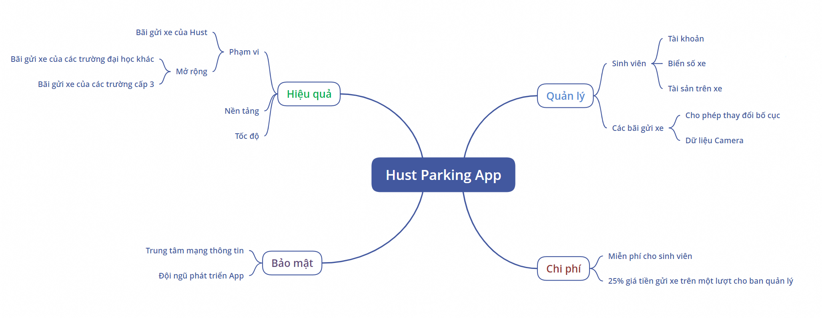
MIND MAP
25

Slide 26
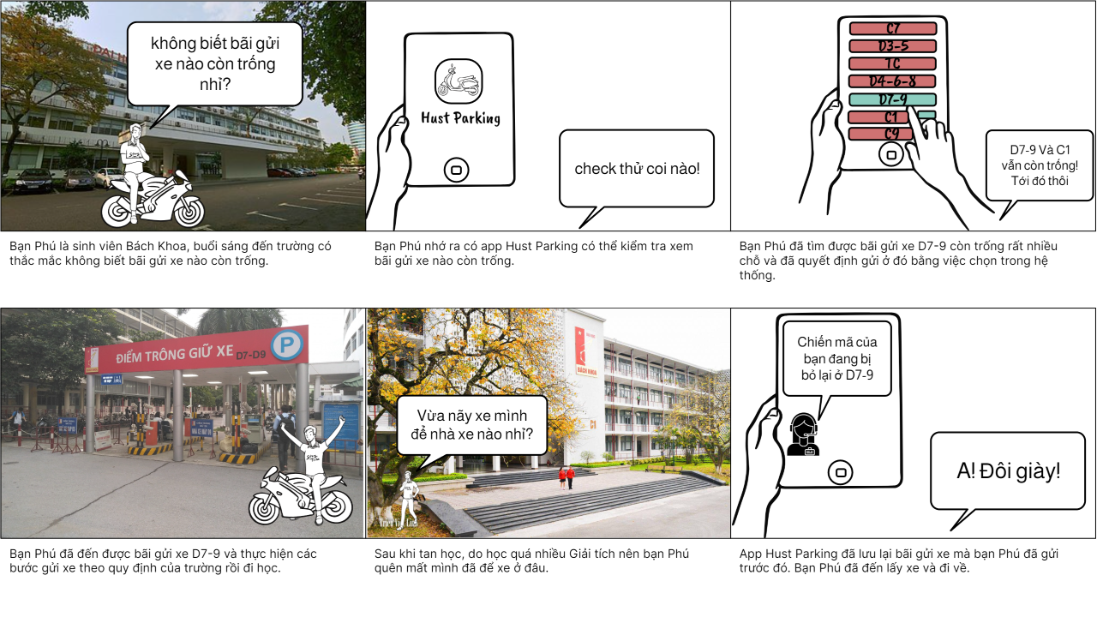
SKETCHES
26

Slide 27
PRIORITIZATION MAP
Lợi ích cao
Cập nhật tình trạng chỗ trống nhanh hơn
Giao diện tối giản, nhanh
Có thể nạp tiền gửi xe Online
Tăng số lượng chỗ đỗ xe lên
Thực hiện luôn
Dễ thực hiện
Khó thực hiện
App có thể dẫn người gửi xe đến chỗ trống qua loa điện thoại
Máy bay không người lái dẫn sinh viên đến chỗ trống
Có robot xếp lại xe ngay ngắn
Loại bỏ
Lợi ích thấp
27

Slide 28
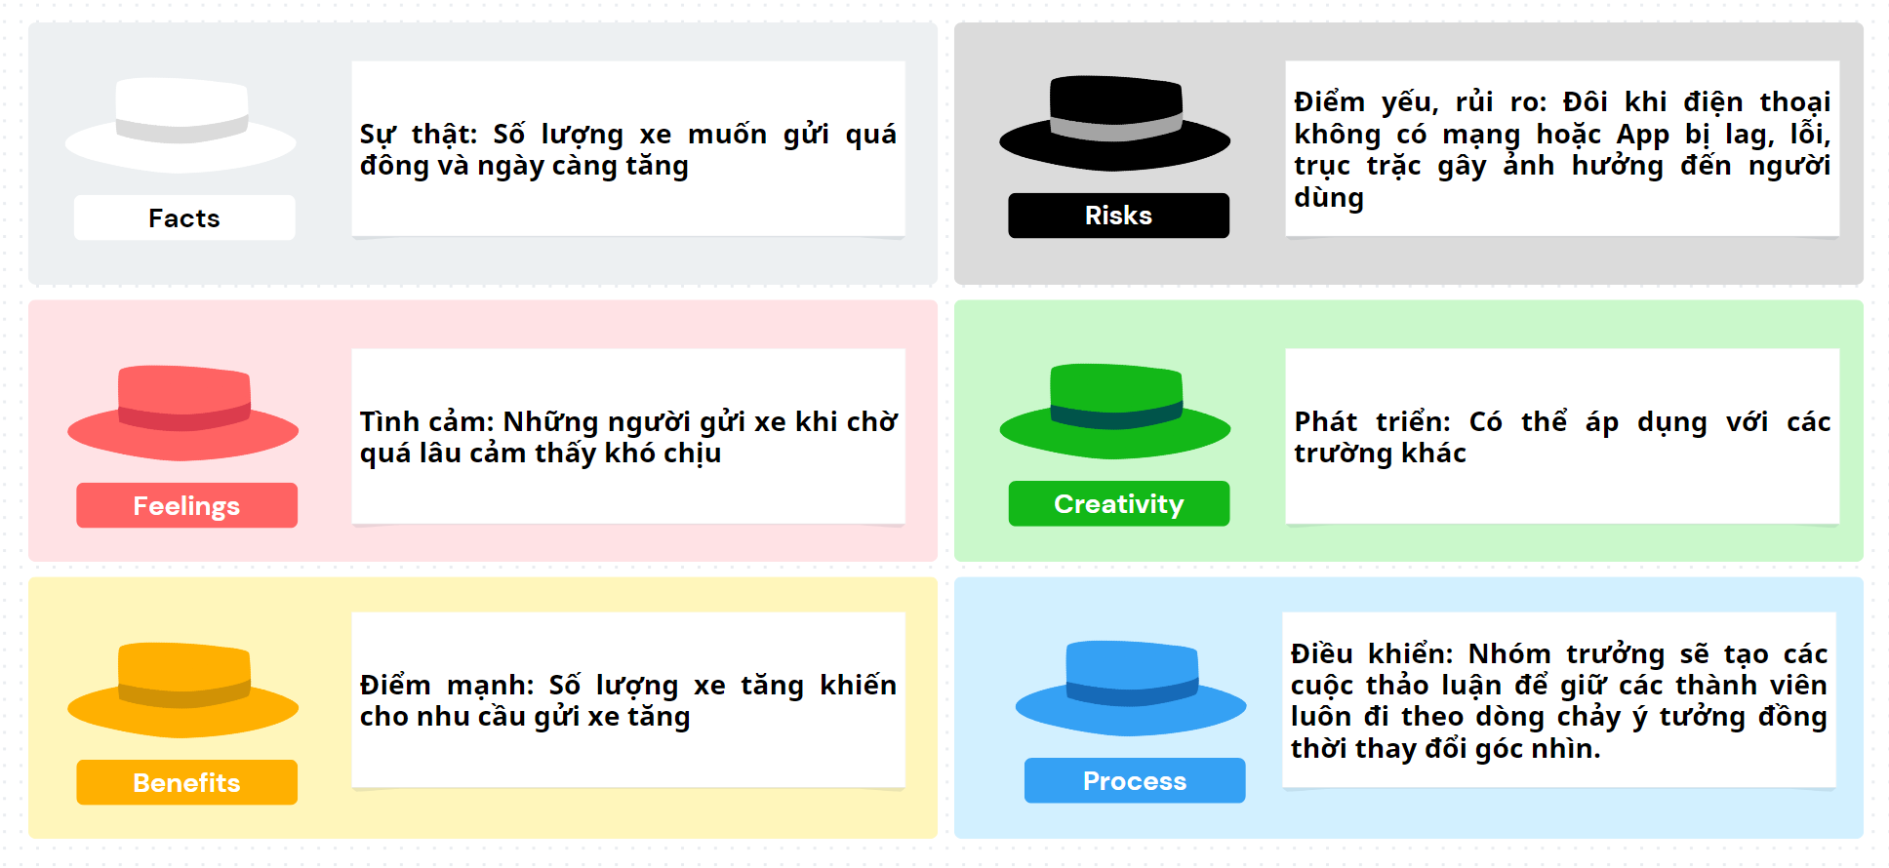
SIX THINKING HATS
28

Slide 29
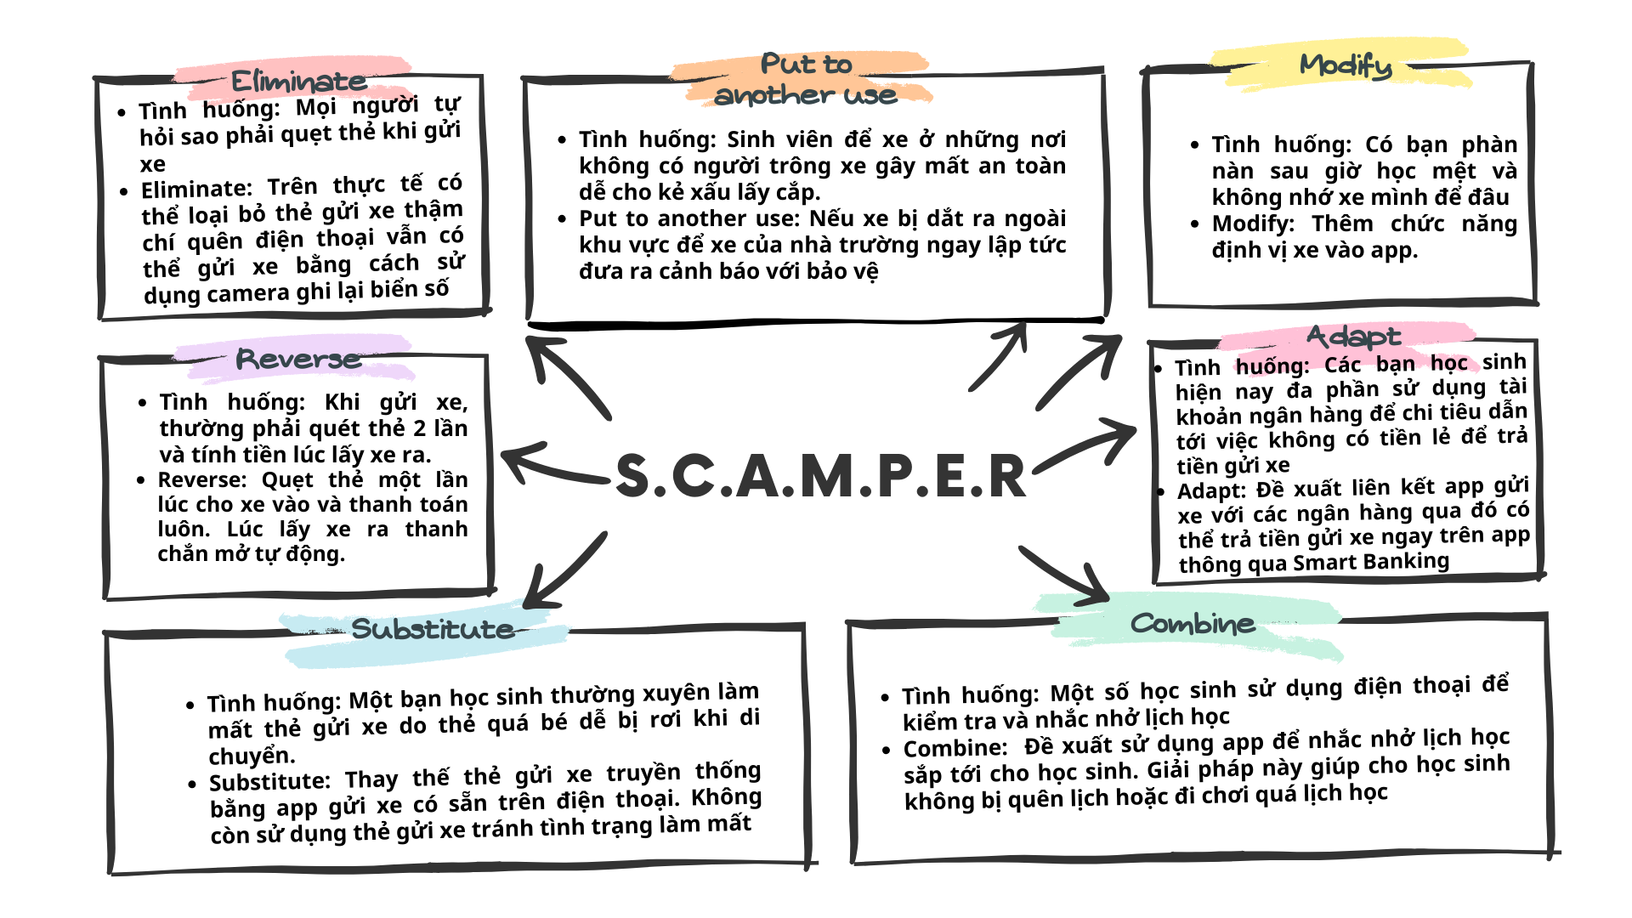
S.C.A.M.P.E.R
29

